Slide 1
第十课 酒公墓

Slide 12
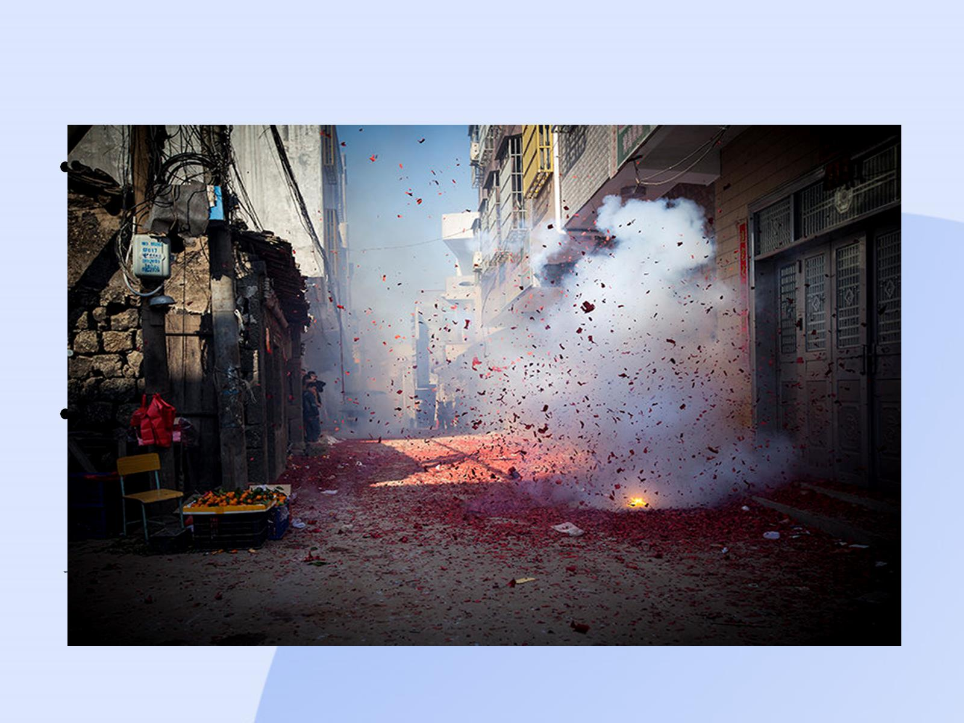

Slide 13
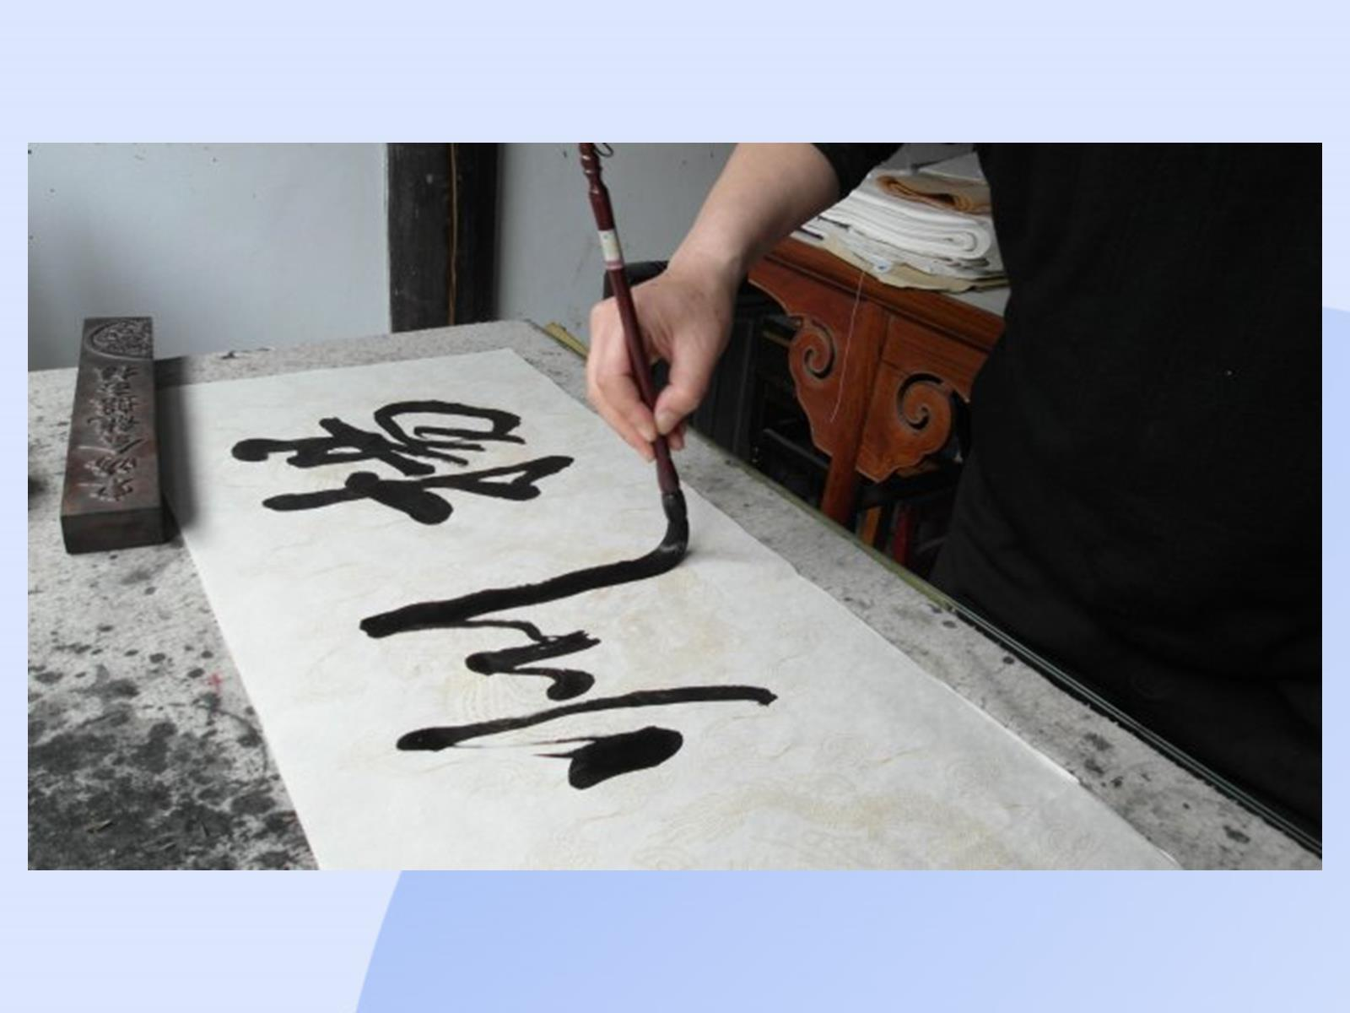

Slide 34
1

